Slide 1
İZMİR KÂTİP ÇELEBİ ÜNİVERSİTESİ KURUM ARŞİV MÜDÜRLÜĞÜ
ARŞİV MALZEMESİ TESPİT ÇALIŞMASI
22 MAYIS 2024

Slide 2
GİRİŞ
Bilimsel özerkliği ve kamu tüzel kişiliği olan, üniversiteler, yerine getirdikleri görevler ve hizmetler neticesi belgeler üretmektedir.
Ürettikleri bilgiyi havi bu belgeleri kamuoyunu aydınlatmak,
Bilimsel veri olarak değerlendirmek,
Belgeleri rasyonel şekilde kullanarak toplumun faydasına sunmak durumundadır.
Bilgi içeren bu belgeler üniversitelerin varlık sebebini ortaya koyan temel dayanaklardır.

Slide 3
ARŞİV NEDİR?
Kurumların, gerçek ve tüzel kişilerin gördükleri hizmetler, yaptıkları haberleşme veya işlemler neticesinde meydana gelen ve bir maksatla, belli bir sistem dahilinde saklanan doküman ve bu dokümana bakan birim veya bu dokümanların barındırıldığı yerlerdir.

Slide 4
ARŞİV MALZEMELERİ NELERDİR?
1- Türk Devlet ve millet hayatını ilgilendiren,
2- En son işlem tarihi üzerinden otuz yıl geçmiş veya üzerinden on beş yıl geçtikten sonra kesin sonuca bağlanmış,
3- Kurumların işlemleri sonucunda teşekkül etmiş ve onlar tarafından muhafazası gereken,
4- Türk milletinin geleceğine tarihi, siyasi, sosyal, kültürel, hukuki ve teknik değer olarak intikal etmesi gereken,
5- Devlet hakları ile milletlerarası hakları belgelemeye korumaya,

Slide 5
ARŞİV MALZEMELERİ NELERDİR?
6- Tarihi, hukuki, idari, askeri, iktisadi, dini, ilmi, edebi, estetik, kültürel, biyografik, jeneolojik ve teknik herhangi bir konuyu aydınlatmaya düzenlemeye tespite yarayan,
7- Ayrıca ait olduğu devrin ahlak, örf ve adetlerini veya çeşitli özelliklerini belirten,
8- Her türlü yazılı evrak, defter, resim, plan, harita proje, mühür, damga, fotoğraf, film, ses ve görüntü bandı, baskı ve benzeri belgeleri ve malzeme.

Slide 6
MEVZUAT
Arşivlerin oluşumu ile ilgili olarak yürürlükte olan mevzuat:
1- 3473 sayılı Muhafazasını Lüzum Kalmayan Evrak ve Malzemenin Yok Edilmesi Hakkında KHK’nin Değiştirilerek Kabulü Hakkında Kanun (28/09/1988)
2- Devlet Arşiv Hizmetleri Hakkında Yönetmelik (RG 18/10/2019 – 30922 s.)
3- Resmi Yazışmalarda Uygulanacak Usul ve Esaslar Hakkında Yönetmelik (RG 10/06/2020 – 31151 s.)
4- Standart Dosya Planı Genelgesi (25/03/2005 - 2005/7 s.)
5- Yükseköğretim Üst Kuruluşları ve Yükseköğretim Kurumları Saklama Süreli Standart Dosya Planı (Aralık 2017/Ankara; Ortak Alanlar, Revizyon 2011)

Slide 7
NEDEN BURADAYIZ?
Yükseköğretim Kurumları Saklama Süreli Standart Dosya Planına uygun şekilde dosyalanmış ve Birim Arşivinde saklama süreleri dolan Arşiv Malzemelerinden Kurum Arşivine devredilmesi gerekenlerin tespit edilmesi.

Slide 8
ÜNİVERSİTE ARŞİVLERİ
Kurum Arşivleri
Birim Arşivleri

Slide 9
Birim Arşivi
Devlet Arşiv Hizmetleri Hakkında Yönetmelik Madde: 3/c
Kurum ve kuruluşların görev ve faaliyetleri sonucu kendiliğinden teşekkül eden ve bu kuruluşların çeşitli birimlerinde, aktüalitesini kaybetmemiş olarak aktif bir biçimde ve günlük iş akımı içinde kullanılan arşivlik malzemenin belirli bir süre saklandığı arşiv birimlerini,
Kurum Arşivi
Devlet Arşiv Hizmetleri Hakkında Yönetmelik Madde: 3/d
Kurum ve kuruluşların, merkez teşkilâtları içinde yer alan ve arşiv malzemesi ile arşivlik malzemenin, birim arşivlerine nazaran daha uzun süreli saklandığı merkezî arşivleri,

Slide 10
YÜKSEKÖĞRETİM ÜST KURULUŞLARI
VE
YÜKSEKÖĞRETİM KURUMLARI
SAKLAMA SÜRELİ STANDART DOSYA PLANI

Slide 11
SAKLAMA PLANI
Kurumlar, belgelerinin arşiv değerlerini ve saklama sürelerini ve bu süreleri tamamladıklarında hangi işleme tabi tutulacaklarını belirten saklama planlarını hazırlar. TS 13298’e göre; dosya planı ile sisteme dahil edilen her bir eleman (belge, dosya/klasör ve serileri) için saklama planında bir saklama süresi tanımlanmalıdır. Saklama Kriterleri Belgelerin arşiv değerleri saklama kriterlerine göre belirlenir.
TS 13298’e göre saklama kriterleri; “idari, hukuki, mali ve tarihi” olarak belirtilen belgelerin birden fazla saklama kriteri bulunabilir.

Slide 12
Saklama Kriterleri
Belgelerin arşiv değerleri saklama kriterlerine göre belirlenir. TS 13298’e göre saklama kriterleri; “idari, hukuki, mali ve tarihi” olarak belirtilmiştir. Belgelerin birden fazla saklama kriteri bulunabilir.

Slide 13
Saklama Süreleri
Her bir saklama kriterine göre belgenin ne kadar süre saklanacaklarını belirtir. TS 13298’e göre saklama süresi 1-100 yıl olarak belirtilir. Bunun üzerinde saklama süresi tanımlanmaz, sürekli (B) saklanır.
Kurum tarafından ayrıca belirtilmediği sürece belgelerin saklama süresi, işin sonuçlandığı dosyasının/klasörünün kapatıldığı bir sonraki yıldan itibaren başlatılır. Belge Yönetim Sisteminde, Plan’ın kullanım başarısı kanıtlanıncaya kadar doğrudan tasfiye süreci işletilmez.

Slide 14
SAKLAMA SÜRELERİ VE KODLARI
Saklama Kodu | Kod Açıklaması
A | Devlet Arşivlerine Gönderilir
B | Kurumunda Saklanır
C | Ayıklama İmha Komisyonunca Değerlendirilir
… A1 | Örnek Yıllar Gönderilir
… A2 | Örnek Seçilenler Gönderilir
… A3 | Özellikli Olanlar Gönderilir
D | Devlet Arşivlerine Gönderilmez

Slide 15
Yapılan bu tespitlerde kullanılan “Devlet Arşivlerine gönderilir”, “Kurumunda saklanır”, “Devlet Arşivlerine gönderilmez”, “Ayıklama ve imha Komisyonunca değerlendirilir”, “Örnek seçilenler kurumunda saklanır” ifadeleriyle anlatılmak istenen hususlar;
A
“Devlet Arşivlerine gönderilir”
ifadesi, arşiv malzemesi vasfını taşıyan malzemenin ayıklama ve imha komisyonlarınca imha edilemeyeceğini belirterek, yapılacak tasniften sonra kurumlardaki bekleme süresini takiben Devlet Arşivleri Genel Müdürlüğüne devredilecek arşiv malzemesi için kullanılmıştır.
“Kurumunda saklanır”
ifadesi, günlük iş akımı içerisinde kurumunda sürekli ihtiyaç duyulan malzeme için kullanılmıştır. Bu açıklamanın bulunduğu dosyalar, imhaya tâbi tutulmayacaktır. Bu dosyalar zaman içinde aktivitesini kaybederek, kurumunda muhafazasına lüzum görülmemesi durumunda, Devlet Arşivleri Genel Müdürlüğünün görüşü alındıktan sonra yeniden değerlendirilmeye tâbi tutulacaktır. Çünkü bu malzemenin büyük bir çoğunluğu, arşiv malzemesi vasfını taşımaktadır. Hizmet birimlerince sürekli kullanılmaları sebebiyle kurumlarında saklanmaları mevzuat çerçevesinde uygun görülmüştür.
B

Slide 16
C
“Ayıklama ve İmha Komisyonunca değerlendirilir” ifadesi, içerisinde arşiv belgesi ve arşivlik belge vasfını taşıyan malzemenin de bulunduğu dosyalar için kullanılmıştır. Ayıklama ve imha komisyonlarınca bu mahiyetteki dosyalarda arşiv malzemesi hüviyetinde görülenler ayırt edilerek saklama süreleri sonunda Devlet Arşivlerine devredilecektir.
A1
A2
A3
“Örnek Seçilenler Devlet Arşivlerine gönderilir” ifadesiyle değerlendirilen evraktan örnek seçilirken; evrakın “önem” arz etmesine ve “yıl, konu, mekân, hacim vb. gibi” kriterler göz önünde bulundurularak, çeşitlilik sağlamasına dikkat edilir. Örnek seçildikten sonra arta kalan evrak bekleme süresini müteakip ayıklama ve imha komisyonunca değerlendirilerek imha edilir

Slide 17
D
“Devlet Arşivlerine gönderilmez” ifadesi, arşiv malzemesi vasfını taşımayan malzeme için kullanılmıştır. Bu tür malzeme, kullanılmalarına ihtiyaç duyulduğu ve varsa mevzuatların belirlediği saklama süreleri içinde kurumlarında muhafaza edilecektir. Belirlenen süreyi doldurduktan sonra ayıklama ve imha komisyonlarının kararı ile imha edilebilecektir.

Slide 18
A- Transfer [Arşiv Belgesi]:
Saklama süresini tamamladığında sürekli saklanmak üzere Devlet Arşivleri Başkanlığına transfer edilir. Tasfiye kodu (A), saklama süresi (B) olarak belirtilenler kurumlarında saklanırlar. Organizasyonel ve fonksiyonel değişimlerde (kapatılma veya faaliyetin sona ermesi gibi durumlarda) tasfiye işlem tanımı ve uygulanacak işlem kurum görüşleri doğrultusunda Devlet Arşivleri Başkanlığınca belirlenir.
B- Sürekli Saklama:
Saklama kriterlerinden en az birine göre kalıcı arşiv değeri bulunduğunu, kurumda sürekli saklanması gerektiğini ve tasfiye (transfer veya imha) edilmeyeceğini belirtir.

Slide 19
C- [Sonradan] Değerlendirme:
Yapıları ve içerikleri nedeniyle doğrudan tasfiye planı işletilmeyecek dosyalar/klasörler saklama planında belirtilen süre tamamlandığında değerlendirileceğini belirtir.
Değerlendirmede;
(A1) yıla göre örnek
(A2) uygulamaya göre örnek
(A3) özellikli olanları seçme işlemi
Yapılan değerlendirme sonucu “saklama, transfer veya imha” işlemi yürütülür.
D- İmha:
Saklama süresini tamamlayan belgelerin imha (yok) edileceğini belirtir.

Slide 20
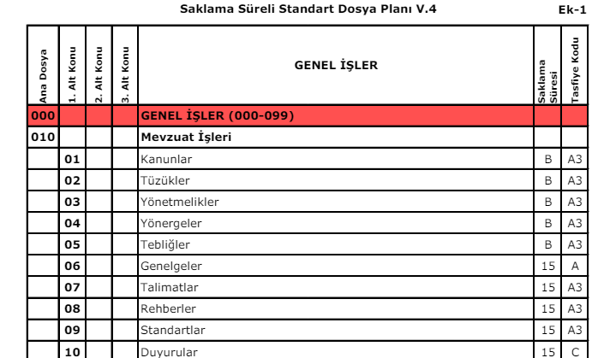
Tasfiye İşlem Tanımları
Saklama planında belirtilen süre tamamlandığında yapılacak işlemi belirtir. “Sürekli saklama, değerlendirme ve tasfiye (transfer ve imha)” işlemlerini ifade eder

Slide 21
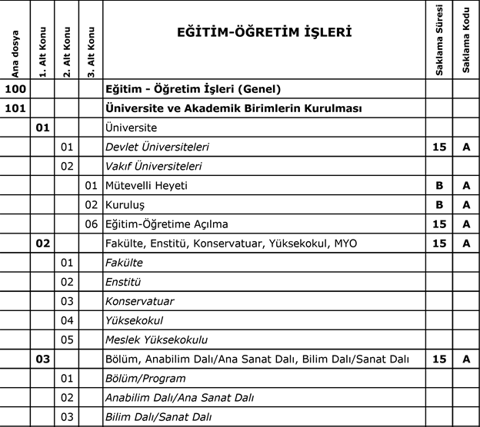
Saklama Süreli Dosya planları
‘Saklama süreleri’ terimi bir belgenin yasalar tarafından belirlenen elde tutulma zamanını ifade eder. Yükseköğretim Kurumları Saklama Süreli Standart Dosya Planının 100-599 aralığında yer alan konu/fonksiyonlar için belirtilen saklama süreleri, kati saklama süreleridir.
Bir birim elindeki belge serilerini en az, planda belirtilen saklama süresi kadar elde tutmalıdır.
ÖRNEK

Slide 22
Saklama süreleri genellikle takvim yılı esasına göre başlar. Saklama süresi, belge serisinin işlemi tamamlandıktan sonra eklenerek hesaplanması gereken yıldır.
ÖRNEĞİN
ÖĞRENCİ KAYIT TARİHİ 2010
MEZUNİYET TARİHİ 2016
ÖĞRENCİ DOSYASININ BİRİMDE SAKLANMA SÜRESİ 5 YIL
2016+5 =2021’E KADAR BİRİM ARŞİVİNDE
SAKLAMA KODU: D = Devlet Arşivlerine Gönderilmez
Kurum arşivine devredilir mi? DEVREDİLMEZ

Slide 23
Kalıcı olarak saklama, Komisyonlarca tarihsel değere sahip olduğu belirlenen tüm belgelere uygulanır.
!!!
Planın sadece 100-599 sayısal aralığında yer alan faaliyetlere ilişkin saklama süreleri ve saklama kodlarının belirlenmiş olması, ‘ Ortak Alanlar ’ tabir edilen 000-099 ve 600-999 sayısal aralığında tanımlanan konulara ilişkin açılan dosyaların değerlendirme, ayıklama ve imha işlemine tabi tutulmayacağı anlamına gelmemelidir

Slide 24
https://arsiv.ikcu.edu.tr/

Slide 25
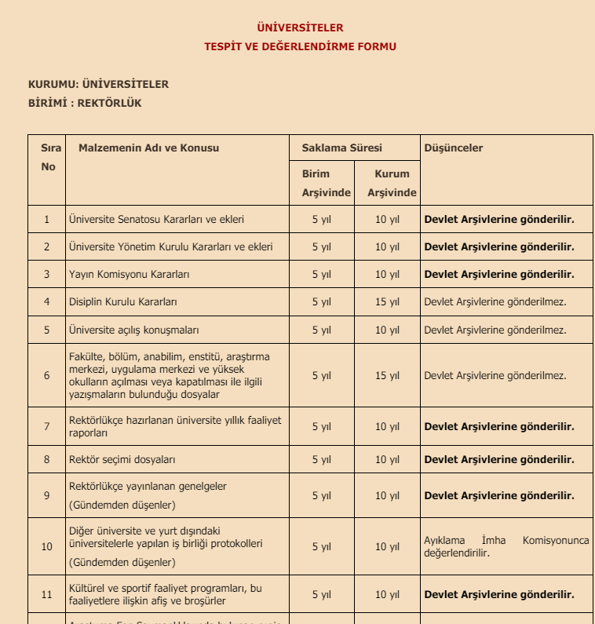

Slide 26
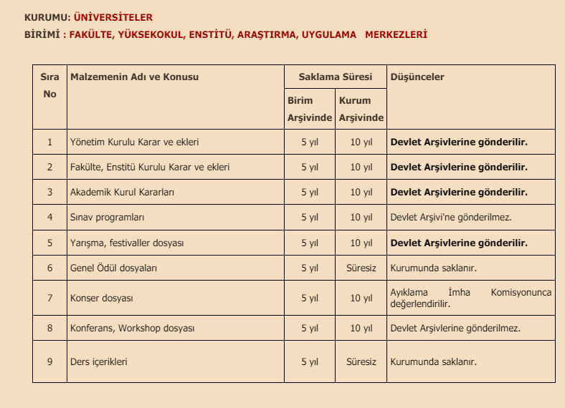

Slide 27
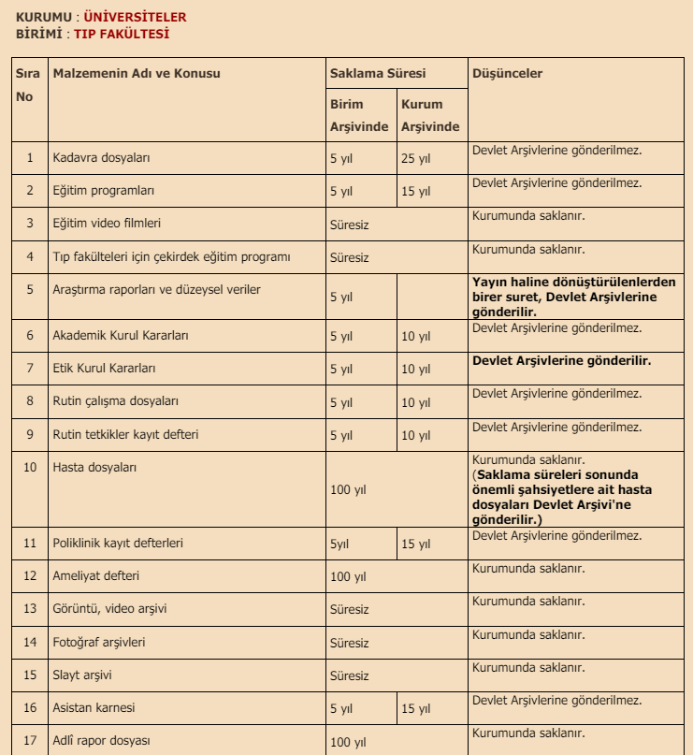

Slide 28
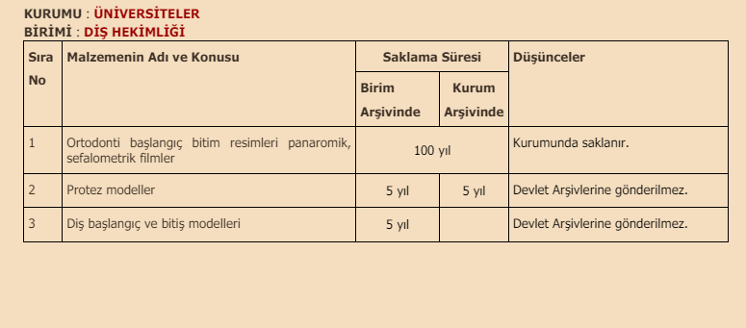

Slide 29
SSDP’NİN KULLANILMASINDA DİKKAT EDİLECEK HUSUSLAR
Plan, Devlet Arşiv Hizmetleri Hakkında Yönetmelik Madde 6’da belirtilen özellikte ve 2008/16 sayılı Başbakanlık Genelgesi ile yürürlüğe konulan TS13298 Elektronik Belge ve Arşiv Yönetimi Standardında belirtilen yetki ve role sahip sistem ve belge yöneticileri tarafından ve birim amirlerinin denetimlerinde yürütülür. Belge yöneticilerinin rol ve yetkileri TS13298’de, mesleki bilgi ve uygulama becerileri 21.2.2020 tarihli ve 312046 (1. Mükerrer) sayılı Resmî Gazete’de yayımlanan Ulusal Meslek Standartlarına Dair Tebliğde (No: 2020/4) belirtilmiştir.
Plan, belgelerin başarılı bir şekilde dosyalanması, saklaması ve tasfiye edilmesi süreçlerinde kullanılır.
Dosya planı kodu tercihinde ve dosyalamada öncelik asıl iş ve işlem dosyasındadır.
Kurumda ve/veya birimlerde, yapılan işe göre dosya planı kodlarına sınırlama getirebilir veya sık kullanılan listesi oluşturulabilir. Uzun süre kullanılmayan dosya kodları sistemde kurum geneline ve/veya birime özgü pasif hale getirilebilir.
Belgeler, organizasyonel ve fonksiyonel bağlamda oluşturulan dosya/klasör yapılarına göre tutulur. Plan ortak tablo olarak hazırlanıp kullanılsa dahi dosyalama, saklama ve tasfiye birim bazlı yapılır. Birim bazlı saklama planı oluşturulmadığı durumlarda tasfiye, uzun süreli saklama yapan birim görüşüne göre yapılır.
Plan, belgelerin dosyalanması, saklanması ve tasfiyesini kurallı olarak gerçekleşebilecek şekilde hazırlanır; uygulama aylık ve yıllık olarak kontrol edilir. Yapılan kontrollerde tespit edilen olası eksiklik ve aksaklıklar giderilmeden ve gerekli iyileştirmeler yapılmadan doğrudan tasfiye işlemi gerçekleştirilemez.
Birimler hangi işlerinde “Vaka Dosyası” kullanacaklarını önceden belirler, sistemde tanımlayarak güncel olarak tutarlar.

Slide 30
Belgenin, vaka dosyası ile ilişkilendirilmesi durumunda Plan kodu ve vaka dosyası kodları birlikte kullanılır.
Plan’da arşiv belgesi olarak tespit edilenler Devlet Arşivleri Başkanlığına transfer edilir. Arşiv belgelerinin elektronik ortamda transfer edilmesine yönelik esaslar Devlet Arşivleri Başkanlığınca belirlenir.
Plan’da bölüm genelini belirten kodlar kullanılmamalıdır (Örnek: 000- Genel İşler, 600- Araştırma ve Planlama İşleri, 640- Hukuk İşleri vb.). Bölüm sonunu ifade eden “Diğer” kodları ise kontrollü olarak kullanılır ve yıl sonunda kullanım amaçlarına ve yoğunluğuna göre Plan’da revizyon yapılır.
Belgelerin arşiv değerleri ve saklama sürelerini birincil (hukuki ve idari) değer olarak kurumlar; ikincil (tarihsel) değer olarak Devlet Arşivleri Başkanlığı belirler.
Bir işin yürütülmesinde kullanılan, hukuki ve idari düzenlemelerle belirlenmiş belge türleri sistemde işi yürüten ve yazışmayı yapan birimlere göre tanımlanır.
Kurumlar, bu Plan’a (000-099; 600-999) göre Kurumsal Alan kodlarını (100-599) değerlendirir ve gerekli düzenlemeleri yaparak Başkanlığa görüşe gönderirler.
Plan’ın hazırlanması, uygulanması ve revizyonunda kullanılacak Rehberlere ve excel dosyalarına www.devletarsivleri.gov.tr adresi Kurumlar bölümlerinden erişilebilir.

Slide 31
KAYNAK:
Devlet Arşiv Hizmetleri Hakkında Yönetmelik (RG 18/10/2019 – 30922 s.)
Saklama Süreli Standart Dosya Planı, Ekim,2023/ANKARA

Slide 32
KURUM ARŞİV MÜDÜRLÜĞÜ
TEŞEKKÜRLER
Filiz AÇAR
dahili: 1261 e-posta: filiz.acar@ikc.edu.tr

